Slide 1

Innovación y Transformación Digital
Semana 11.1

Slide 2

1. Inicio
Temario
Fundamentos de Inteligencia Artificial

Slide 3

2. Utilidad

Slide 4


2. Utilidad
¿Qué tema se trato la sesión anterior?
El objetivo de SAFe está en la síntesis de un conjunto de conocimientos y las lecciones aprendidas por cientos de implementaciones bajo un marco de desarrollo ágil.
Con este framework se pretende promover un sistema de prácticas integradas y probadas que ha demostrado traer mejoras sustanciales en el compromiso de los empleados, el tiempo de comercialización, la calidad de la solución y la productividad de los equipos.
Dudas??
Preguntas??

Slide 5

2. Utilidad
Logro de aprendizaje de la sesión
Al finalizar la sesión el estudiante comprende la definición conceptual Fundamentos de Inteligencia Artificial y su importancia en la Integración Continua en los proyectos agiles.

Slide 6

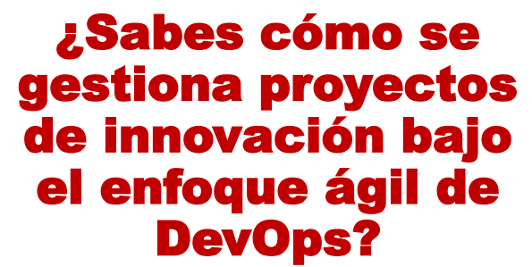
2. Utilidad Conocimientos previos

Slide 7
3. Transformación
¿Fundamentos de Inteligencia Artificial?
Simulación de procesos de inteligencia humana por parte de sistemas informáticos.Conjunto de mejores prácticas que se centra en la colaboración y la comunicación de los profesionales de TI (desarrolladores, operadores y técnicos de soporte) dentro del ciclo de vida de las aplicaciones y servicios.
• Capacidades clave:
• Aprendizaje: Adquisición de información y reglas de uso.
• Razonamiento: Aplicación de reglas para llegar a conclusiones.
• Autocorrección y adaptación al contexto.

Slide 8

3. Transformación
Enfoques clásicos (Russell y Norvig)
Pensar de manera racional
actuar de manera racional.

Slide 9
3. Transformación
Orígenes y Evolución de la IA
Combinación de la lógica matemática, ciencias cognitivas, informática y filosofía.
Hitos históricos:
  1950: Test de Turing (propuesto por Alan Turing).
  1956: Conferencia de Dartmouth (nacimiento formal de la IA).
  1965 - 1970s: Sistemas expertos y razonamiento simbólico (GPS, MYCIN).
  Actualidad: Transición hacia modelos conexionistas, Deep Learning y agentes autónomos.

Slide 10


3. Transformación
DevOps Proceso de Desarrollo
El software no es independiente de los usuarios y desarrolladores
Métodos de
desarrollo de software se
centran principalmente en la programación y apenas tienen vinculación con el despliegue y las operaciones
DevOps trata de adaptar e innovar la estructura social, la cultura y la tecnología para trabajar más eficazmente

Slide 11
3. Transformación DevOps Mentalidad
Perspectiva Nueva (DevOps)
Holistica sistemas/métodos
Compartir historias feedback
Valorar individuos
Perspectiva Anterior
Elimina el error humano
Silos
Cultura culpabilidad

Slide 12
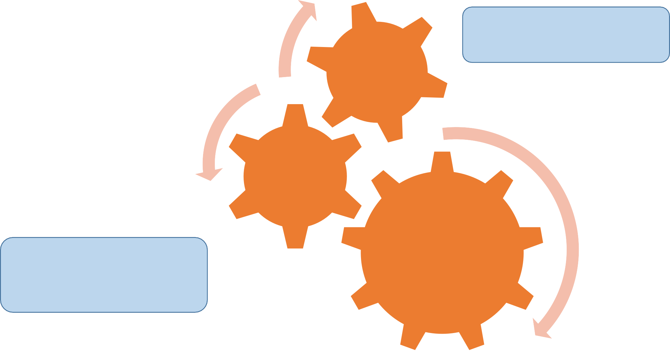
DevOps alineación Lean Scrum
3. Transformación
Mejora Continua
Eliminación de actividades innecesarias
Lean
Agile
DevOps
Reactivo a las necesidades de cambio
Acortar plazos de entrega
Colaboración

Slide 13

3. Transformación
Pilares para implantar DevOps
Colaboración
Todos los departamentos contribuyen a las soluciones de TI del negocio
Afinidad
Todas las áreas de IT tienen metas compartidas y los grupos empatizan en su consecución
Herramientas
El uso efectivo de las herramientas resulta crucial para la implantación exitosa de DevOps pero no es lo único
Escalado
DevOps puede aplicarse a organizaciones de cualquier tamaño y se adapta a los posibles crecimientos y reducciones de negocio

Slide 14
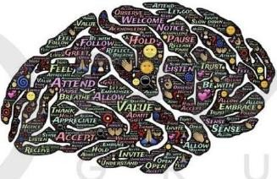
3. Transformación DevOps Mentalidad
Mentalidad fija: Talento y habilidades innatos
DevOps busca:
Aprender de los errores
No culpar
Retroalimentación
  Positiva
  Frecuente
  Constructiva
Comunicación
Escucha
Mentalidad de crecimiento: Talento y habilidades son aprendidas y mejoradas con la práctica

Slide 15


3. Transformación
DevOps Cultura Organizacional
Desarrollo (Ing.
De Software
Colaboración
Alcanzar objetivos
DevOps
Confianza
Mentalidad DevOps
Operaciones de Tecnología
Seguro de Calidad
Empatía

Slide 16

3. Transformación DevOps Roles
Process Master
Service Master
DevOps Engineer
Gatekeeper/Release coordinator
Reliability Engineer
Operatom team
Development team

Slide 17

3. Transformación DevOps Colaboración
Problema: Algunas personas no están asumiendo su posición Problema: Algunas personas no están comunicando lo suficiente

Slide 18

3. Transformación DevOps Colaboración
Solución: Comprobar competencias y permitir aprendizaje Averiguar posibles causas: agotamiento, problemas personales, etc. Solución: Tratar de valorar los factores subyacentes
Asegurar la confianza, guiar por el ejemplo

Slide 19
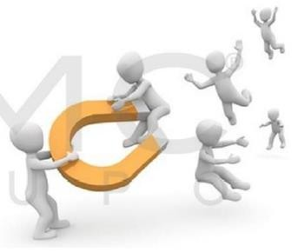
3. Transformación
DevOps Resolución de Conflictos
Potenciar valores sobre cultura
Compartir historias y experiencias
Qué tipos de problemas estamos tratando de resolver?
Estamos resolviendo los problemas correctamente?
Tiene nuestro equipo el conocimiento y la experiencia necesarios para reconocer el problema y comprender las repercusiones que sus posibles soluciones podrían tener?

Slide 20

3. Transformación DevOps Colaboración
Crear equipos en diversidad
  Género
  Sexualidad
  Religión
  Raza
  Edad
  Habilidad
  Nivel educativo
Asegurar que las condiciones y métodos de trabajo se adapten a la diversidad
Aumenta puntos de vista diferentes y capacidad de desafiar, cuestionar, innovar retrospectivas.

Slide 21


3. Transformación DevOps Cultura
Recompensar buenas actitudes
Confianza
Aceptar cambio
Comunicación
Innovación
Responsabilidad
Sin culpa
Aceptar fallo
Transparencia
Herramientas
Colaboración
Honestidad Franqueza

Slide 22
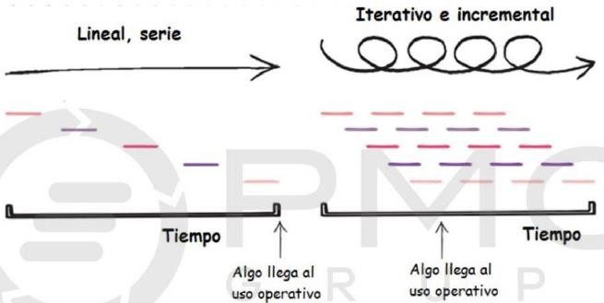
3. Transformación
DevOps Modelos de Desarrollo de Software
Desarrollo en cascada
AGILE

Slide 23
3. Transformación
DevOps Modelos de Desarrollo de Software
Cascada
AGILE
Scrum
Se centra en el proceso de gestión del proyecto
Progresión secuencia de una fase a la siguiente
Mas ligero y flexible que otras metodologías anteriores
Se centra en individuos iteraciones y colaboración
Generar Software funcionando rápidamente en iteraciones cortas
Centrado en potenciar los equipos de programadores para desarrollar rápidamente y responder mejor a los cambios de requerimientos
Conceptos propios como Historias, Sprints, Definición de Hecho

Slide 24
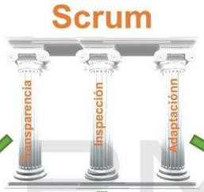
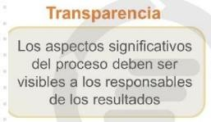
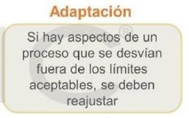
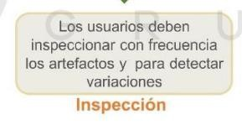
3. Transformación
DevOps Modelos de Desarrollo de Software
Empirismo: El conocimiento proviene de la experiencia

Slide 25
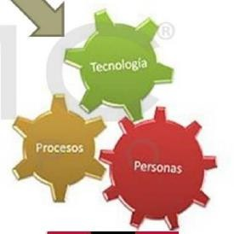
3. Transformación
DevOps Modelos de IT Service Management
Los proveedores de los servicios de IT tienen que considerar la calidad de los servicios que prestan y potencias sus relaciones con los clientes
La Gestión de Servicios IT requiere la adecuada integración de tres factores
Objetivos:
  Adecuada gestión de la calidad
  Aumentar la eficiencia
  Alinear los procesos de negocio con la infraestructura
  Reducir los riesgos asociados a los servicios de IT
  Contribuir a los resultados del negocio

Slide 26
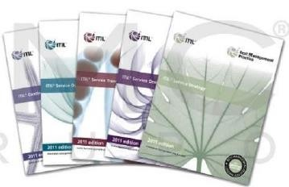
3. Transformación
DevOps Modelos de IT Service Management
Biblioteca de Infraestructura de Tecnologías de Información Conjunto de conceptos y buenas prácticas usadas para la gestión de servicios de tecnologías de la información
FASES
Estrategia del Servicio Diseño del Servicio Transición del Servicio Operación del servicio Mejora continua

Slide 27
3. Transformación DevOps-Lean
Modelo de gestión cuyo objetivo es desarrollar una cultura de la organización que resulte más eficiente mediante la aplicación de cambios en los procesos del negocio que incrementen la velocidad de respuesta con la reducción de desperdicios, costes y tiempos a la vez que se mejora la calidad.
Principios:
El cliente lo que adquiere es una solución, no un producto o servicio
Especificar el Valor para los clientes
Identificar el mapa de la cadena de valor
Favorecer los flujos sin interrupción
Dejar que los clientes tiren la producción
Mejora continua
“Ninguna máquina o proceso llegará a un punto a partir del cual no se puede seguir mejorando”

Slide 28

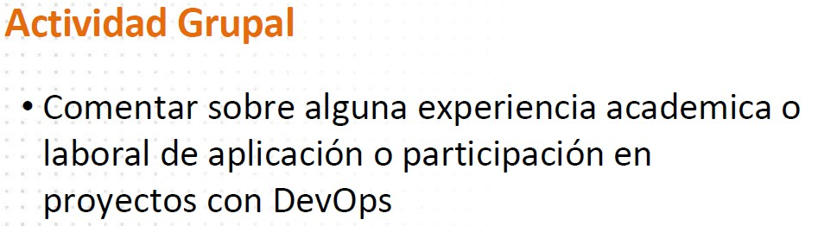
4. Práctica
•.

Slide 29

5. Cierre Conclusiones
•.
La implementación de DevOps implica más aspectos, ya sea de coordinación, adaptación y aplicación.
Se propone la implementación de proceso el cual comparta las prácticas del desarrollo ágil para partir a la implementación de automatización para evitar posibles problemas o frustraciones, mitigando el riesgo.

Slide 30


